Slide 1
Автоматизация звука Ш в слогах, словах

Slide 2
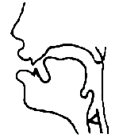
Положение органов речи при произнесении звука ш
ш- ш -ш

Slide 3
Помоги змейке добраться до своего домика. Двигаясь по дорожке произноси отчётливо: Ш-Ш-Ш
«Шш» да «шш» — слышу я: Ползет, шипит, собой шуршит.
Приползла на луг змея. Шш-шш — не шурши!

Slide 4
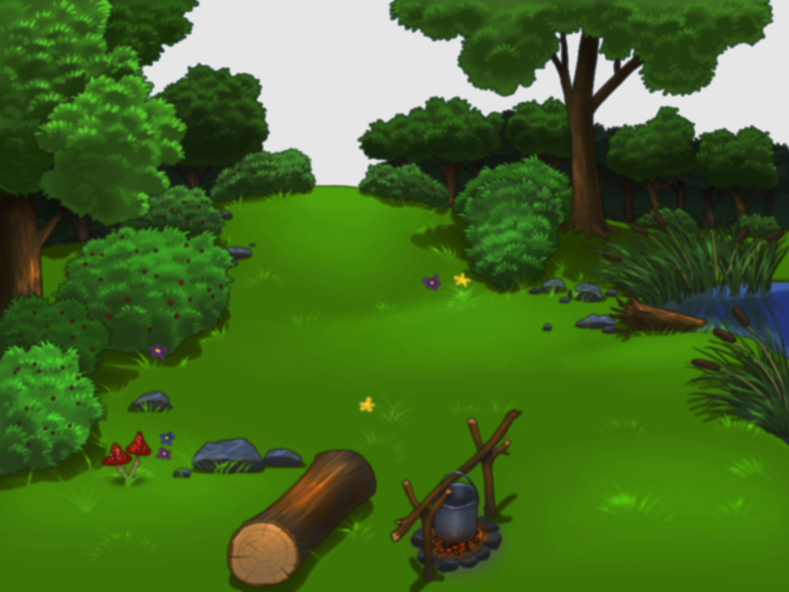
УШ
ОШ
ЕШ
ШИ
ШУ
ИШ
ШО
ОШ
Повтори как ругается сердитый гусь. Длительно произноси звук [Ш]
Гусь шипит на девочку.
Как шипит гусь?
ША
Notes:
Ша-шо
4

Slide 5
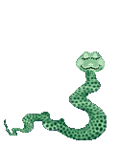
ыш
уш аш
ош ош
аш уш
Помоги змейке Шипелочке попасть на сцену к любимому певцу Шипу.

Slide 6
ыш
уш аш
ош ош
аш уш
Помоги змейке Шипелочке пройти ступеньки

Slide 7
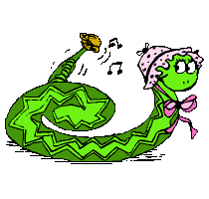
шо
ши ша
ша шу
шу ши
Помоги змейке Шипелочке проползти по ступенькам, произнося слоги в заданной последовательности

Slide 8
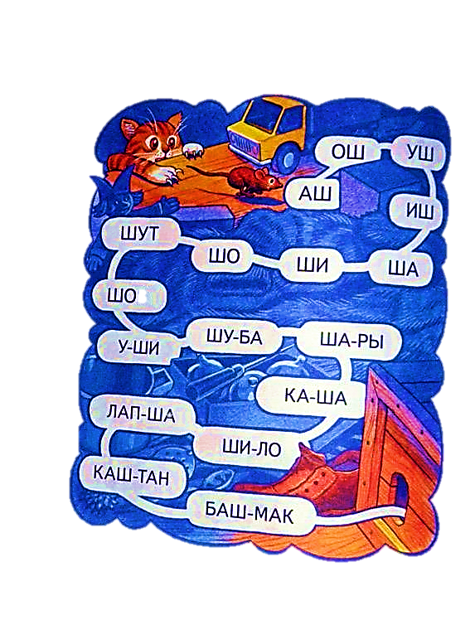
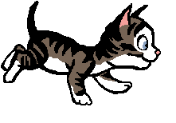
Помоги мышке убежать от кошки. Правильно произнеси все слоги и слова. Звук [Ш] выделяй.

